Slide 1
자료구조(연결 리스트)
유튜브 주소 : https://youtu.be/IdM28Jq6aS0

Slide 2
포인터
연결리스트
연결리스트 코드 분석

Slide 3
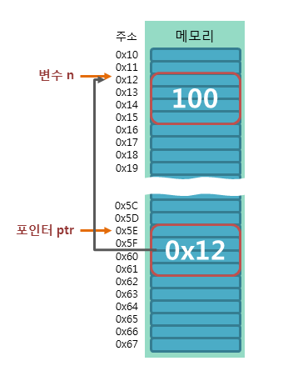
포인터
메모리의 주소값을 저장하는 변수
Int n = 100 // 변수 선언
Int* ptr = &n; // 포인터 변수 선언

Slide 4
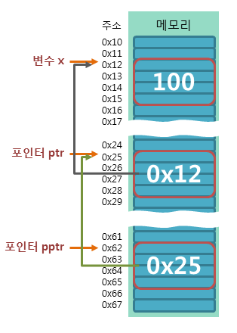
포인터
포인터 변수의 선언
타입* 포인터이름 = &변수이름 or 주소값;
포인터의 참조
포인터는 참조 연산자(*)를 사용하여 참조 가능
Int x = 7; // 변수 선언
Int* ptr = &x; // 포인터 선언
Int* pptr = &ptr; // 포인터 참조

Slide 5

연결 리스트
데이터를 화살표로 연결해서 관리하는 데이터 구조
포인터를 사용하여 여러 개의 노드를 연결
삽입과 삭제 연산에 소요되는 시간을 절약하기 위한 자료구조
노드 : 데이터 저장 단위, 데이터 값&포인터로 구성
포인터 : 노드 안에서 이전이나 다음 노드와의 연결정보를 담은 공간

Slide 6
연결 리스트
배열과의 차이점 연결 리스트 시간 복잡도
 | 배열 | 연결 리스트
크기 | 고정적 | 동적
주소 | 순차적 | 무작위
접근 속도 | 빠름 | 느림
삽입 / 삭제 | 비효율적 | 효율적
 | 시간 복잡도
삽입 연산 | 맨 앞/뒤에 삽입할 경우 : O(1) 중간에 삽입할 경우 : O(N)
삭제 연산 | 맨 앞/뒤에서 삭제할 경우 : O(1) 중간에서 삭제할 경우 : O(N)
탐색 연산 | O(N)

Slide 7
연결 리스트
단순 연결 리스트
한 방향으로만 연결된 구조
다음 노드 레퍼런스 정보만 필요
노드 탐색이 한 쪽으로만 가능
이중 연결 리스트
양방향으로 연결된 구조
전 후 노드 레퍼런스 정보 모두 필요
노드 탐색이 양쪽으로 모두 가능

Slide 8
연결 리스트
연결 리스트 장점
리스트의 길이가 가변적 -> 배열 단점 커버
대용량 데이터 처리 적합
자료 삽입 및 삭제 용이
연결 리스트 단점
알고리즘이 복잡함
포인터를 사용하므로 저장 공간이 낭비
자료 탐색 시 비효율적

Slide 9
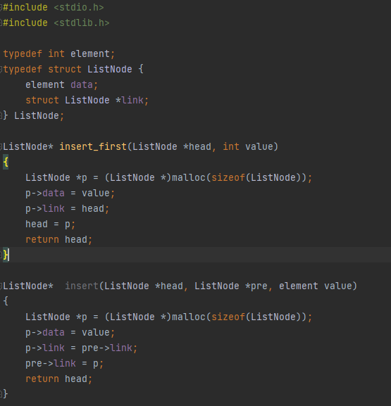
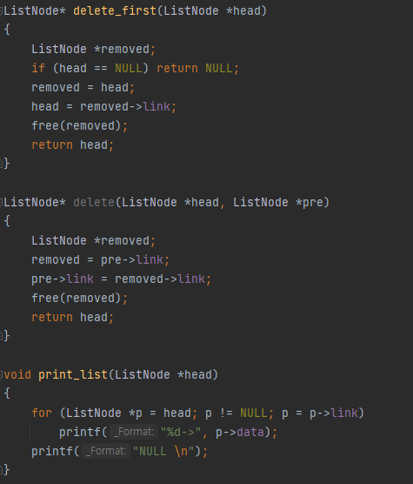
단순 연결 리스트 구현 코드 분석

Slide 10
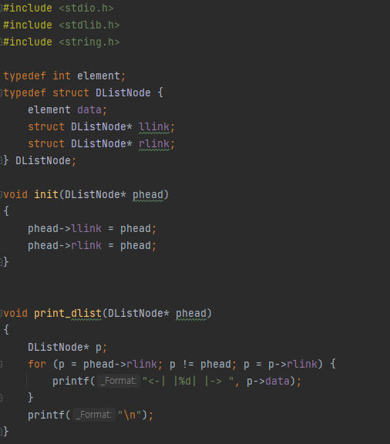
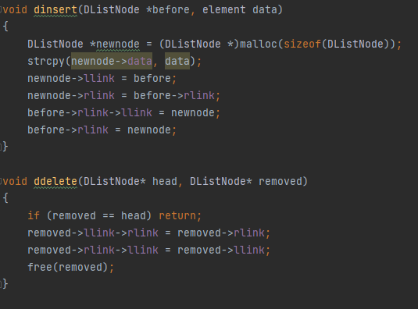
이중 연결 리스트 구현 코드 분석

